Slide 1

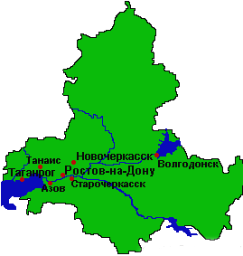

Азбука
донского
казака

Slide 2
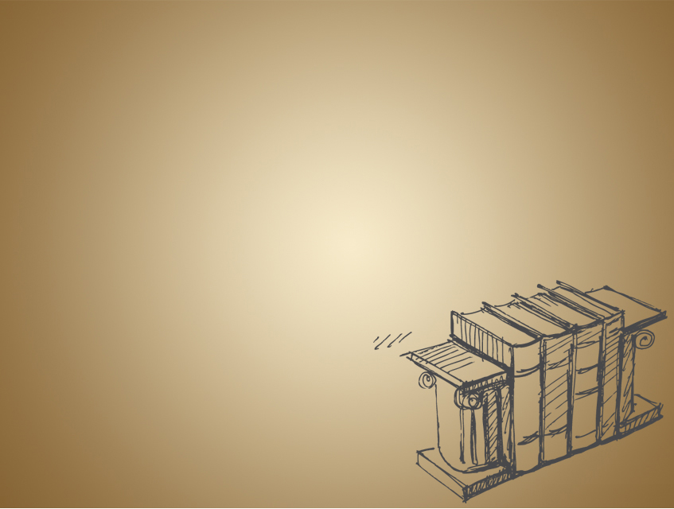

Удалые казаки
Средь донских степных полей
И кубанских ковылей,
Где Кубань и Дон текут
Казаки давно живут.
Гордый и лихой народ
Заслужил себе почет:
Храбрость, мужество, отвагу
На своих плечах несет.
Честью с детства дорожат,
Любят холить жеребят,
Из лозы корзины вьют,
Песни звонкие поют.
Память предков охраняют,
Веру в Бога почитают,
И обычаи свои
Сохраняют на Руси.
Слава героям! Казакам слава!
Пусть будет могучею наша держава!
Будем мы Родине честно служить,
славою предков своих дорожить!
Н.Дик

Slide 3

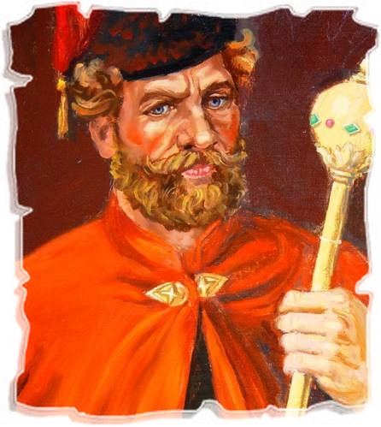
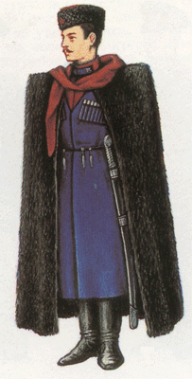
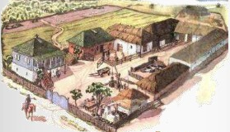
А
Б
Булава
и баз,
и бурка
Булава, а также бурка
Воевали с немцем, с турком.
Всем знакомые слова?
Жезл короткий – булава,
Без зазора, без изъяна –
Символ власти атамана.
Бурку носят и сейчас.
Двор казачий – это – баз.
Атаман
У вольной казачьей общины,
Когда-то давно и поныне
Главнее всего – атаман.
Боялся его басурман.
Так в чём его гордая сила?
Служил он и служит России!
Он – верности, доблести знак.
Он – умный и смелый казак!
(Г.Утюгина)
(Г.Утюгина)

Slide 4
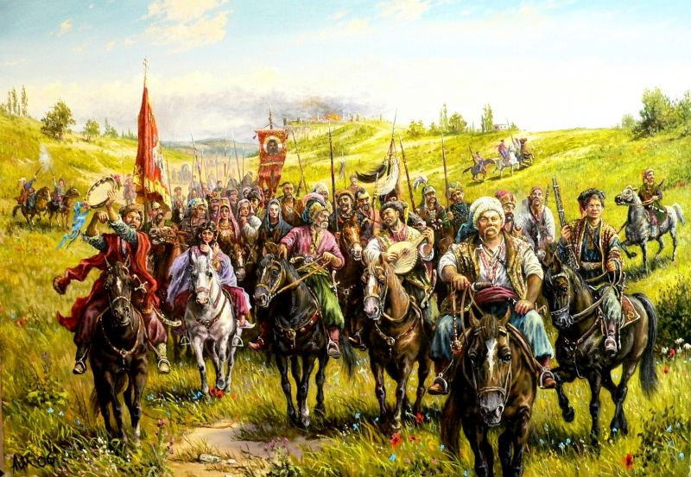
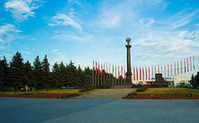
В
Г
Всевеликое Войско Донское
Город - герой
В наших южных краях,
Донских просторных степях,
Где Дон-батюшка лентою вьётся,
Там когда-то возник
Городок невелик,
Что Ростовом казачьим зовётся.
Кто станет городом – героем?
Не тот, кто лишь дома построит.
Нет, надо подвиг совершить,
Геройски воевать и жить!
Всевеликое Войско Донское,
Войсковой Кафедральный собор.
Небо ясное и голубое,
И слезой затуманился взор!..
Как же можно тобой не гордиться,
Как же можно тебя не любить?
Ты казачья донская столица!
Здесь мы рады работать и жить!
(О.Семенова-Лебедева)
(Г.Утюгина)

Slide 5
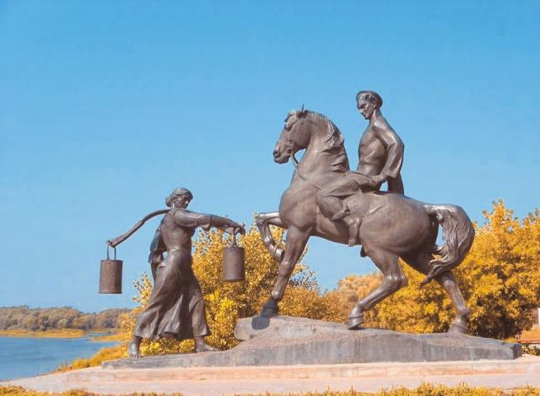
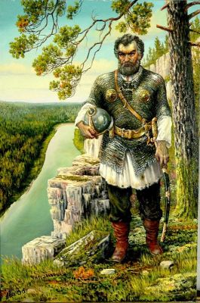
Д
Е
Дон - батюшка
Откуда Дон берет начало,
Где скрыта вечная струя,
Что вниз по руслу величаво
Уходит в дальние края?
Под невысокою березкой
Начало Дон свое берет;
Из-под травы земли московской,
С Ивана-озера течет.
Века идут… Но не мелеет
Донское русло на пути;
И все мужает, все смелеет
Казачье воинство в степи.
Ермак
Славных лиц в России много:
Тех, кто край родной любя,
Укреплял Державу строго,
Не жалел в трудах себя.
В сердце каждого потомка
Ермаком оставлен след.
Честной службой, битвой громкой,
Славой доблестных побед.
(Е.Трушина)
(А.Софронов)

Slide 6
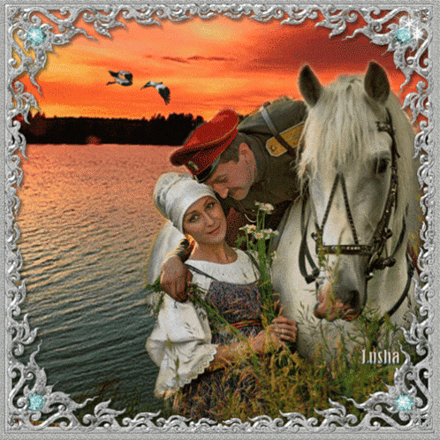
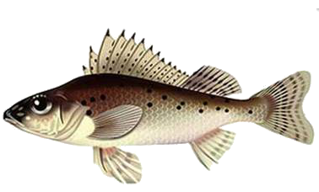
Ё
Ж
Ёрш
Жена казака
На волнах, качаясь зыбко,
Казаки ловили рыбку.
В раннюю поднявшись рань.
На обед несли тарань.
И колючий верткий ёрш
Очень для ухи хорош!
Толк в нём знают едоки
Казачата, казаки.
Уходил казак на войну
И прощался с милой женой: -
Я вернусь, родная, домой,
Лишь спасу тебя и страну.
Я вернусь, ты слезы не лей,
Будет все у нас хорошо.
Только за окном все темней.
Встал, обнял детей и ушел.
(Г.Утюгина)
(Ю. Сомов)

Slide 7
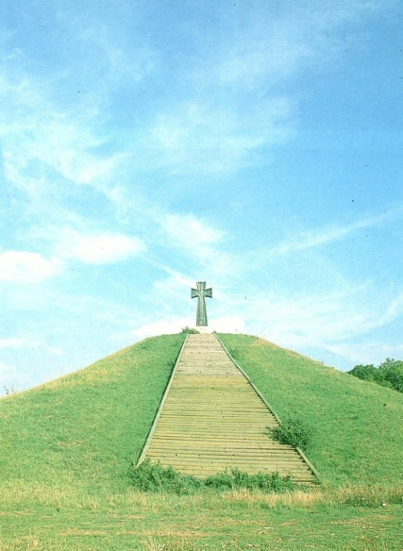

З
И
Знамя казаков
Ирий (рай)
Ирий ждёт славных донских казаков.
К смерти достойной всегда будь готов.
Кто за Отечество жизнь положил,
Тот путь себе в мир святой проложил.
Степь завернулась в белёсый туман.
Дремлет старинный высокий курган.
Звёзды сияют, мерцают с небес.
Спит убаюканный за Доном лес.
Войны испытанные дети,
Русь помнит ваши имена!
Недаром славою столетий
Покрыты Дона знамена:
Вы вашей кровию вписали
Любовь к Руси в её скрижали!
(И.Никитин)
(И.Мордовина)

Slide 8
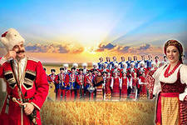
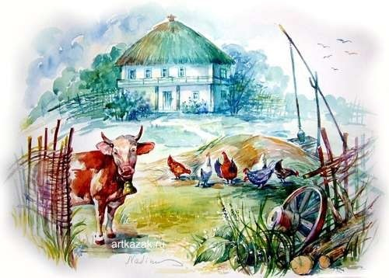
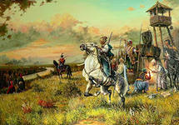
Й
К
Казачий хор
Курень
Знает каждый про курень –
Хата, дворик и плетень.
Виден он издалека -
То жилище казака.
А ещё курень – часть войска,
Что сражается геройски.
Будто пьёшь из родников,
Так привольно и легко
Льётся песнь былых веков,
В ней народ велик, умён
И талантлив и могуч, -
И разгонит серость туч.
Так звучит казачий хор
С давних лет и до сих пор.
(Г.Утюгина)
(Г.Утюгина)

Slide 9
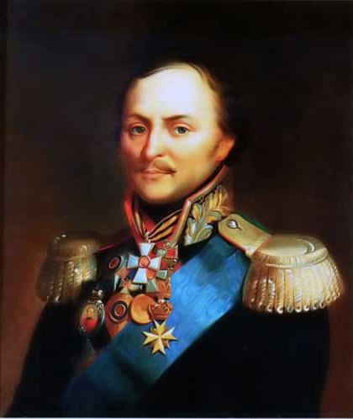
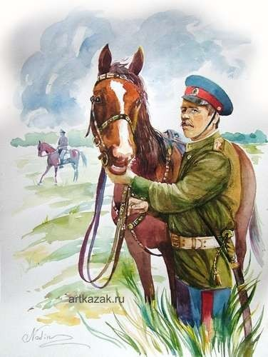
Л
М
Лампасы
Матвей Платов
Пошили форму синюю
Донские казаки.
Из алой ткани сделали
Лампасы на штаны.
Остатками в фуражках
Околыш обвели
И сквозь века легенду
Об этом пронесли.
В боях ты был певцом булата,
Рубил с плеча, колол насквозь...
Всегда победа там, где Платов,
Так это с детства повелось.
(И.Шептухин)
(И.Мордовина)

Slide 10
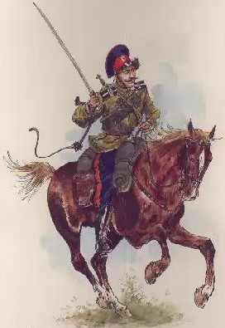
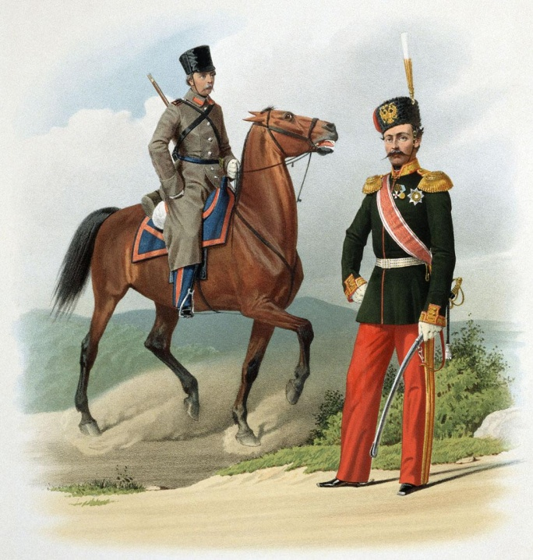
Н
О
Нашет и нагайка
Был стремительным галоп.
Конь несется – ветер в лоб.
Так казак не скажет «нет»
И зовет галоп «нашет».
Что ты знаешь про нагайку?
Ну-ка, милый, отвечай-ка!
Провинишься – будешь знать,
Не захочешь есть и спать.
Одежда казака
Одна одежда для парада,
Здесь все отличия, награды.
А в форме строгой шёл в поход
И рвался в бой за свой народ.
(Г.Утюгина)
(Г.Утюгина)

Slide 11
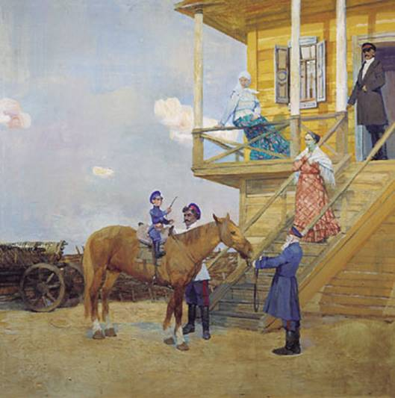
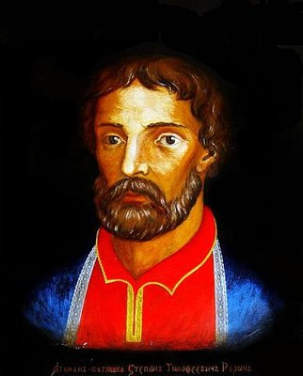
П
Р
Разин
Степан Тимофеевич
Присяга
Был казачок почти ребёнком.
Но выбирал он жеребёнка
(В том помогала вся родня),
Для службы верного коня.
Когда ж казак давал присягу,
То клялся в смелости, отваге.
И так служил он ночью, днём
С горячим преданным конём.
У костра возле реки
Собралися казаки.
Добрый молодец стоял,
Перед ними речь держал.
-Удалые молодцы,
Ваши сабельки остры,
Вот он я, зовусь Степаном,
Выбирайте атаманом.
(Г.Утюгина)
(В.Алябьев)

Slide 12
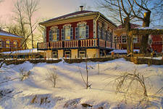
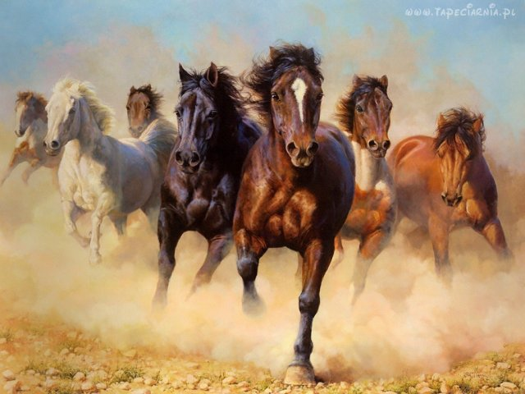
С
Т
Табун
Станица
Мчатся весело, игриво
Табуны, сияя гривой.
Это было, нет, не сном...
Угонись за табуном!
В сердце нежность и отрада,
Как коней увидишь стадо.
Вот несутся косяки.
Так изящны и легки.
Не хотим мы жить в столице,
Любим мы свою станицу.
Помним дедовский завет:
Лучше в мире места нет.
Сход станичный – как собранье.
Вечерком аль утром ранним
Соберутся земляки и гуторят казаки.
(Г.Утюгина)
(Г.Утюгина)

Slide 13
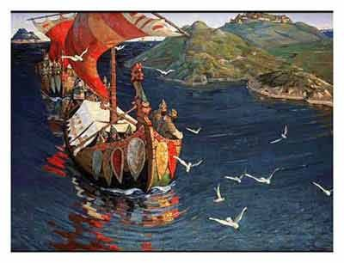

У
Ф
Флаг Ростовской области
Ушкуй (вёсельная лодка)
Флаг ростовский наш приметный,
Он - красивый, он –заветный.
Четыре ярких полосы
И непросто для красы.
Раскрою флага вам секрет:
Белый цвет — как белый снег,
Жёлтый – солнца яркий свет,
Синий —Дон нам шлёт привет,
Ну, а красный — будто мак!
Это наш ростовский флаг.
Наш ушкуй вперед плывет,
Все рифы обходя и мели.
Впереди сраженье ждет.
Мы победить врагов сумели!
(О.Плотникова)
(О.Плотникова)

Slide 14
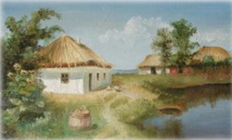
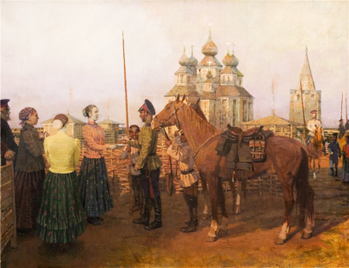
Х
Ц
Хутор
Церковь
Хутора, вы, хутора,
Надо ехать к вам с утра.
Ох дорога далека
К поселеньям казака,
Чтоб добраться до окраин,
Вас связать с казачьим краем.
Перед самой грозной битвой
Совершал казак молитву.
Все – от сына до отца
С верой в бога до конца.
Отправляясь в путь-дорогу,
Обращались в мыслях к богу
В праздник все у алтаря,
Славя бога и царя.
(Г.Утюгина)
(Г.Утюгина)

Slide 15
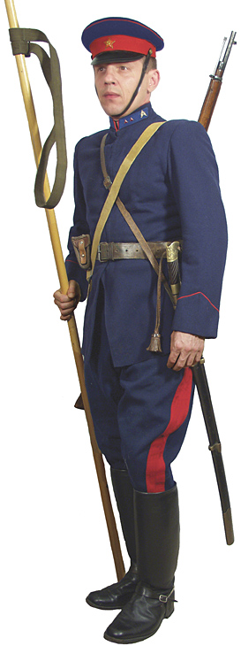
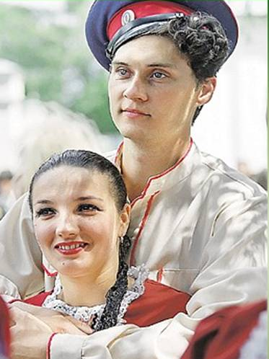
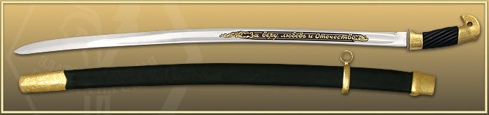
Ч
Ш
Шашка
Чуб
У казака фуражка набок,
На лоб упал упрямый чуб.
Дух вольный атаманцу сладок,
О том он заявляет вслух.
Донцы придумали обычай:
Налево – чуб лихой носить.
Им ухо слева закрывали,
Чтоб беглеца в строю укрыть.
А вот и пика родовая,
Подруга славы и побед,
И наша шашка боевая –
С ней бился я и бился дед
(А.Туроверов)
(И.Мордовина)

Slide 16
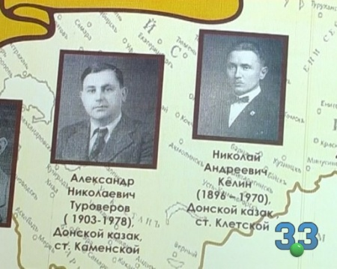
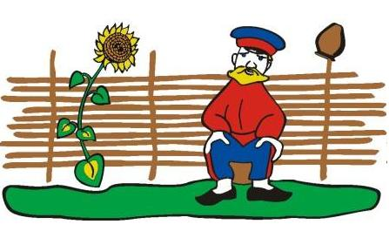
Щ
Э
Эмиграция
Это грустное, грустное слово,
Но его вспоминаем мы снова,
Повторяя истории ход:
Настрадался казачий народ.
Старожитные земли покинул,
На чужбине безрадостной сгинул.
Так бывало по жизни не раз,
Тихий Дон не забудет про вас!
Дед Щукарь
Дед Щукарь – старик известный,
Персонаж он интересный
Из «Поднятой целины».
Познакомимся с ним мы.
(Г.Утюгина)
(О.Плотникова)

Slide 17
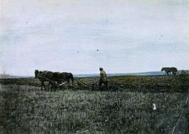
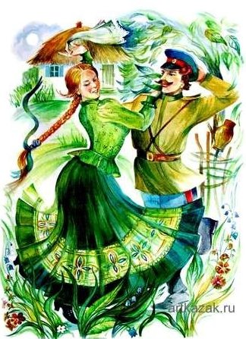
Ю
Я
Юрт
Знаем мы: давным - давно
Было так заведено:
Подрастает казачок -
Ждет его земли клочок.
И в 16 получай
Личный свой земельный пай
Из станичного юрта:
Это быль, а не мечта.
Язык казачий
Всё вместил язык казачий.
То смеётся он, то плачет.
В нем искрится юмор тонкий,
Как родник он для потомков.
Должен ты, казак, беречь
И кохать родную речь!
(Г.Утюгина)
(Г.Утюгина)

Slide 18
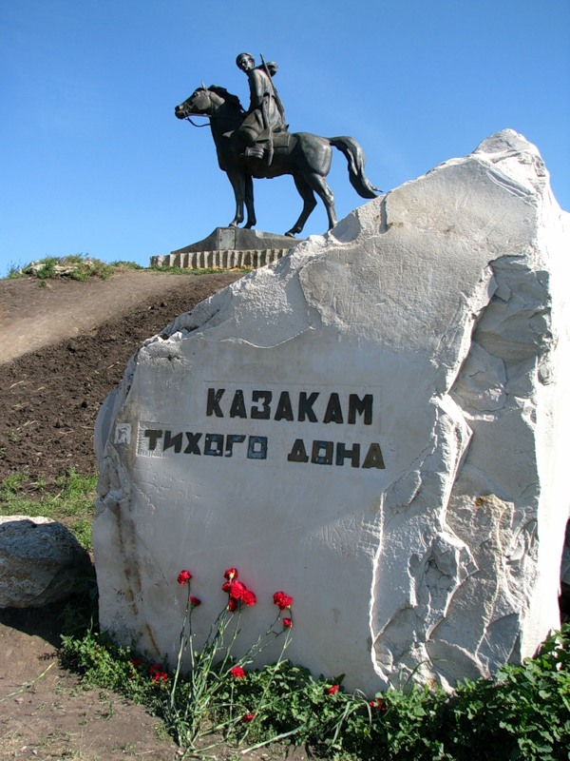


Slide 19

Использованные ресурсы:
Фоны презентации
http://www.tvoyrebenok.ru/fon-dlya-prezentacii-po-literature.shtml
http://cs3.a5.ru/media/44/dc/ae/1280_44dcae5745283cfd54373a4c36ad38a7.png
Авторы стихотворений
Г.Утюгина «Азбука казака» http://www.slavakubani.ru/read.php?id=1885
И.Мордовина http://www.mordovina.ru/verses/?id=616
О.Семенова-Лебедева http://www.stihi.ru/2007/04/19-1024
Е.Трушина http://zanimatika.narod.ru/RF15_7.htm
В.Алябьев http://www.realmusic.ru/aljabxew/71576
И.Никитин http://www.turism.irnd.ru/page459.html
Ю.Сомов http://kushva-online.ru/blog/post/fisher/4256/
А.Софронов http://www.turism.irnd.ru/page448.html
А.Туроверов http://www.turism.irnd.ru/page459.html
Картинки
Атаман http://www.kazachiy-krug.ru/forum/viewtopic.php?f=22&t=75&p=146
С.Разин http://www.kazachiy-krug.ru/forum/viewtopic.php?f=22&t=75&p=146
Казачья станица http://photocentra.ru/work/323198
Курень http://www.crown6.org/publ/75-1-0-4151
Донской казак http://www.crown6.org/publ/75-1-0-4151
Наклейки http://voenpro.ru/voentorg/Naklejka_Za_Veru_Don_Otechestvo
Казачок на коне http://bushinkan.mybb.ru/viewtopic.php?id=56
М.Платов http://gtrf.info/1_62_998_13.html
Ермак http://www.kazydub.ru/gallery/displayimage.php?album=2&pos=63
Флаг Всевеликого Войска Донского http://cat.convdocs.org/docs/index-13657.html
Табун лошадей http://www.yarskonline.ru/news/hakasia/25_09_12_v-hakasii-koni-zatoptali-pyatiletnego-mal.html
Карта Ростовской области http://saf-denis.narod.ru/
Дед Щукарь http://rostov-region.ru/legends/item/f00/s00/e0000008/index.shtml

